Slide 1

CENTRO DE ESTUDIOS DE POSGRADO
MAESTRÍA EN GESTIÓN DE LA CALIDAD Y PRODUCTIVIDAD
DEFENSA PUBLICA PREVIO A LA OBTENCIÓN DEL TÍTULO DE MAGISTER EN GESTIÓN DE CALIDAD Y PRODUCTIVIDAD
Alejandro Cisneros

Slide 2

ANÁLISIS DE LA CALIDAD TÉCNICA Y SERVICIO DE ATENCIÓN AL CLIENTE EN EL PROCESO DE INSTALACIÓN DEL PRODUCTO TV SATELITAL – DTH DE LA CNT EP EN LA CIUDAD DE QUITO.
Elaborado por: Alejandro Cisneros

Slide 3




Proceso de Instalación TV
Asesor Comercial
Asistente de Zona
Técnico Contratista
Bodeguero
Crear contrato y orden de instalación
Verificar creación del contrato
Venta Cruzada
Imprimir documentos habilitantes
Asignar código de kit y decos adicionales
Imprimir Actas
Cerrar la orden de servicio
Retirar Órdenes de Instalación y Kit
Coordinar la Visita con el cliente
Verificar factibilidad de instalación
Instalar servicio
llamar al Contact Center para activar servicio
Legalizar la Orden
Despacho de Equipo
Registro de Salida de Equipos

Slide 4
Situación Actual Cnt Tv
Satisfacción
76%
Tiempo de plazo
4 días
Clientes inconformes con el producto
48%
Señal inestable 25%
Distorsión de la imagen 25%
Daño del Decodificador 29%
Control Remoto 21%

Slide 5
Problema
¿ Cuáles son los puntos críticos y fallas en el proceso de instalación del producto de TV satelital
¿Cuál es el grado de calidad técnica y satisfacción en la atención al cliente con respecto a la instalación general del producto de TV satelital

Slide 6

General
S
Determinar el grado de calidad técnica y satisfacción en la atención al usuario
M
A
R
T
Medición de cumplimiento de los parámetros técnicos y atributos de experiencia del cliente
a través de una observación
A realizarse en campo, posterior a la instalación
60 días
Específicos
Evidenciar de manera presencial el nivel de cumplimiento de los parámetros técnicos de instalación del producto de TV satelital DTH.
Establecer el índice de satisfacción del cliente sobre los atributos y variables en el proceso de instalación técnica del producto de TV satelital – DTH.

Slide 7
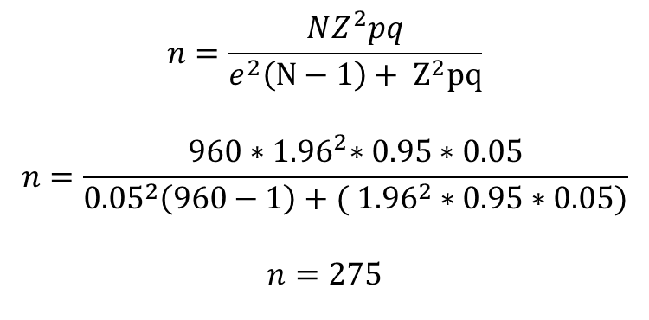
Muestra
Dónde:
$$n=\frac{NZ^{2}pq}{e^{2}\left(N−1\right)+ Z^{2}pq}$$
$$n=\frac{960{∗1.96}^{2}∗0.95∗0.05}{{0.05}^{2}\left(960−1\right)+( {1.96}^{2}∗0.95∗0.05)}$$
$$n=275$$
n = tamaño de la muestra
N = universo
Z = Nivel de confianza
p = probabilidad de ocurrencia
q = probabilidad de no ocurrencia
e = error o nivel de significancia

Slide 8



Metodología
Descriptiva
No hay manipulación de variables
Se observan y se describen tal como se presentan en su ambiente natural.
Investigación de campo
En el sitio donde ocurre de manera natural,
situación lo más real posible
Orientada a decisiones
No se centra en hacer aportes teóricos, más bien su objetivo es buscar soluciones a los problemas.

Slide 9
Instalación
Antena parabólica
Superficie nivelada
Apunta al satélite Amazonzas 2
Sin Obstaculos
Decodificador
conectar a la toma eléctrica energizada
conecta mediante el cable RCA o HDMI
extremo del cable RG-6 a la interface LNB IN
Tarjeta Inteligente
Insertar la tarjeta inteligente en el decodificador
Para habilitarla se debe llamar al Contact Center de la CNT EP al número telefónico 1800-800-800
Indicar al operador el número de la Smart Card el cual es de diez (10) dígitos y ID del decodificador,
LNB
se instala en el brazo mecánico de la antena
polarización horizontal,
LNB apunte a las 15:00 horas.
Cable Coaxial RG6
corte a 360° y presión
Preparar la punta del cable
Colocar el conector a presión
no deformar la estructura interna
no deformar la estructura interna

Slide 10
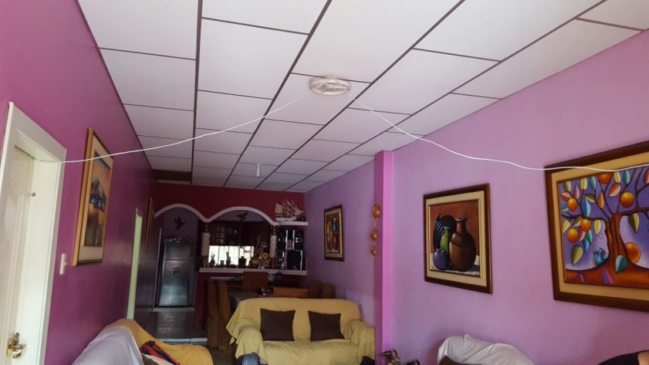
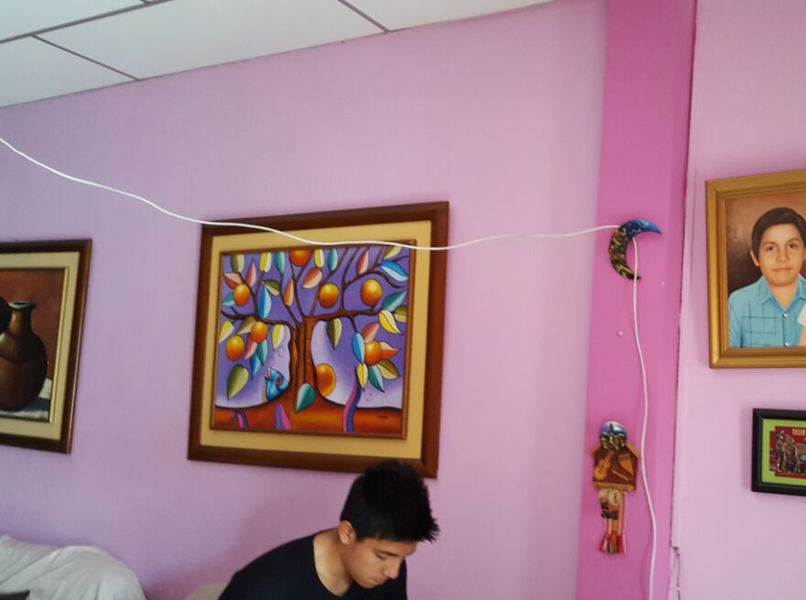
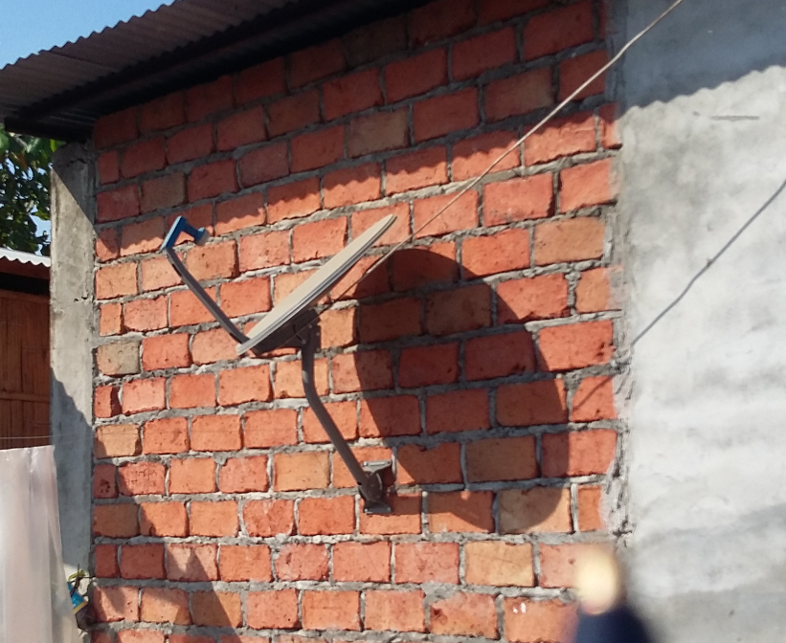
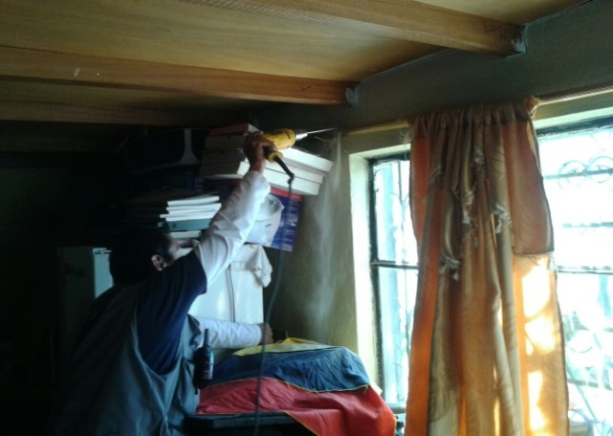

Slide 11
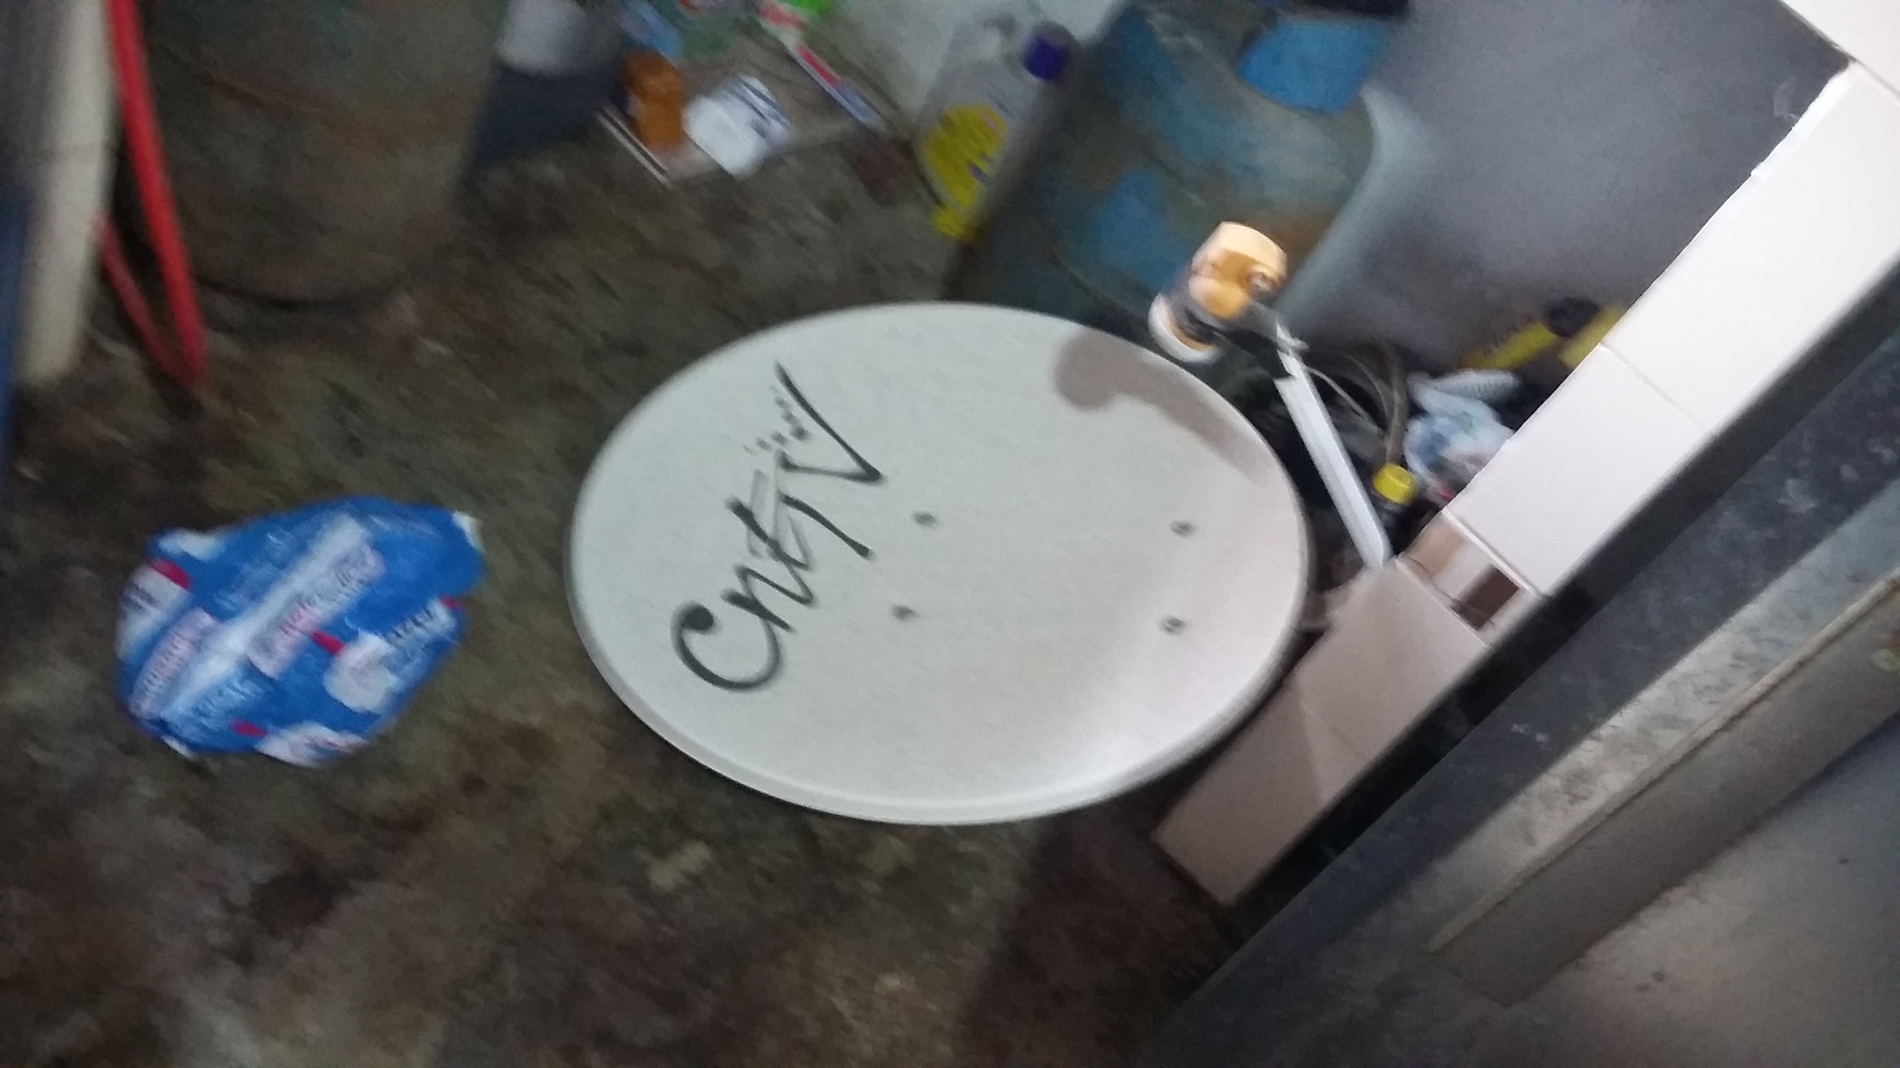
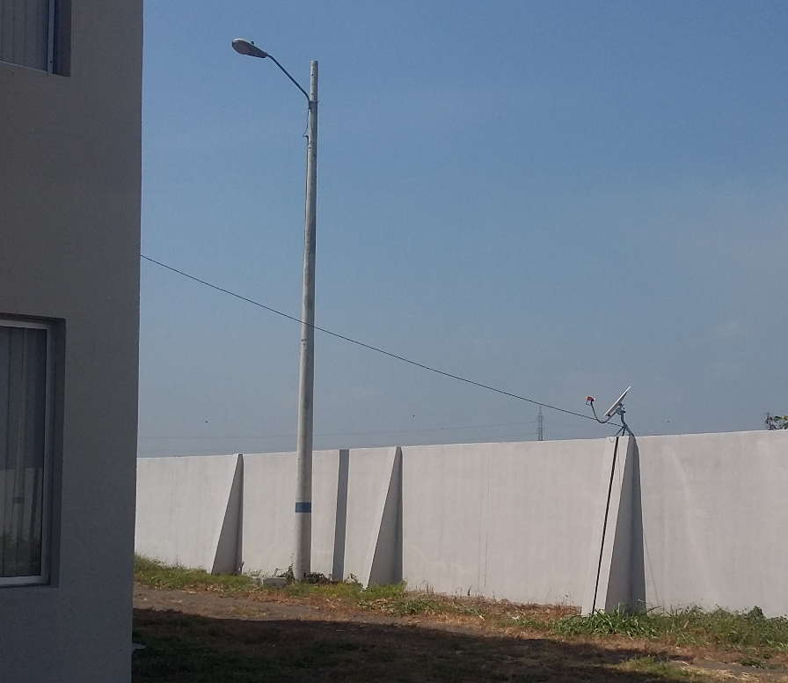
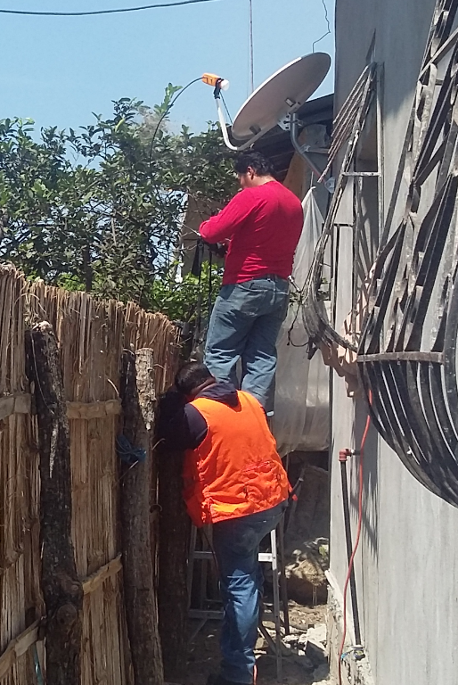

Slide 12
Puntos Críticos Percepción del Cliente

Slide 13
Puntos Críticos de los Parámetros Técnicos

Slide 14
El grado de calidad técnica es 67%,
la satisfacción en atención al usuario es de 79%,
56% de satisfacción global,
correlación directa entre la insatisfacción del cliente y el incumplimiento de los parámetros técnicos
43% de instalaciones están por debajo de 70 dbuV,
Conclusiones
realizar una propuesta de mejora integral para las instalaciones del producto de televisión satelital DTH
Recomendaciones
la propuesta debe estar dirigida a soluciones digitales y de canales virtuales
ser más productivos y eficientes
Implementar el concepto dirigido a las necesidades del cliente
socializar el procedimiento y norma técnica de una manera práctica y que sea de fácil comprensión
Medir el servicio entregado tanto en parámetros técnicos como la satisfacción del cliente

